Slide 1
¿QUIERES SABER LOS CONTENIDOS LAS MATERIAS OPTATIVAS DE 1º A 4º DE LA ESO? A CONTINUACIÓN TE LAS PRESENTAMOS

Slide 2
OPTATIVAS 1º ESO
FRANCÉS
PROYECTOS DE ARTES PLÁSTICAS Y VISUALES

Slide 3
FRANCÉS
DESCRIPCIÓN DE LA MATERIA | El conocimiento de una segunda lengua extranjera ayuda a ser más competitivo, tanto en el ámbito educativo (EVAU, acceso a diferentes grados...) como en el laboral, ya que tener conocimientos de otra lengua proporciona un valor añadido y diferenciador en el curriculum, necesario para un futuro profesional cada vez más competitivo. Es la única materia optativa con continuidad: puede cursarse desde 1ºESO hasta 2ºBTO.
CONTENIDOS | Acercamiento a la lengua, cultura, civilización y costumbres francesas y países francófonos. Contacto con otras realidades para poder establecer comparaciones con el propio entorno.
METODOLOGÍA Y EVALUACIÓN | Se trabajan las destrezas básicas (comprensión y expresión escrita / comprensión y expresión oral) con una metodología activa y participativa dirigida a que el alumnado pueda llegar expresarse de forma oral y escrita. Se fomentará el uso de la TICs y trabajos en grupo. Se evalúan todas las destrezas básicas, así como el vocabulario y la gramática, utilizando diversos instrumentos: pruebas específicas, trabajos, presentaciones, actividades en clase y en casa ... Los alumnos de 1º ESO no suelen conocer la lengua, por lo que se empieza desde cero en el estudio de la misma.
SALIDAS/ RELACIÓN CON ESTUDIOS POSTERIORES | Estudios de grados relacionados con el francés: Estudios Franceses, Lenguas Modernas, Turismo, Traducción e Interpretación, etc, así como Ciclos Formativos de Grado Medio y Superior: Agencias de Viajes, Hostelería y Turismo... Además puede abrir puertas para ejercer cualquier carrera o profesión en Francia o algún país francófono.

Slide 4
PROYECTOS DE ARTES PLÁSTICAS Y VISUALES
DESCRIPCIÓN DE LA MATERIA | Esta asignatura ayuda a conocer los distintos lenguajes artísticos y permite experimentar con los diferentes materiales utilizados en la obra de arte: pinturas, dibujos, modelado etc. Fomenta la creatividad del alumno y la comunicación de ideas, sentimientos, experiencias, etc, a partir de sus propias creaciones.
CONTENIDOS | Va encaminado sobre todo a que conozcan los diferentes materiales y técnicas artísticas y a que sepan utilizarlos para crear y elaborar proyectos propios. Se divide en tres bloques: - “El proceso creativo”, que ayuda al alumno a conocer cuáles son las fases para crear una obra plástica personal y original. - “El arte para entender el mundo”, que es un recorrido por la historia del arte para conocer los principales movimientos artísticos. - “Experimentación con Técnicas Artísticas”, que es el más amplio de duración en el curso académico, que permite trabajar con diferentes materiales y soportes y desarrollar la creatividad de los alumnos. Estos materiales son muy diversos; lápices de colores, témperas, papeles, barro, alambre, etc para realizar imágenes más realistas o abstractas, así como ensamblajes con productos reciclados, etc.
METODOLOGÍA Y EVALUACIÓN | Esta asignatura es muy práctica, al tratarse de un Taller, con lo cual, desarrolla la destreza creativa y manual al utilizar distintos y variados materiales. La metodología es activa y dinámica. La evaluación pondera tanto la realización individual como colaborativa de las distintas actividades propuestas, así como la observación directa en el aula.
SALIDAS/ RELACIÓN CON ESTUDIOS POSTERIORES | Esta asignatura va dirigida a alumnos que tengan inquietudes artísticas y que les guste dibujar, experimentar y sean creativos. La salida profesional iría encaminada a Bellas Artes y Ciclos Formativos Artísticos: Diseño Gráfico, Diseño de Interiores, Serigrafía, Escultura, Ilustración, etc.

Slide 5
OPTATIVAS 2º ESO
FRANCÉS
DESARROLLO DIGITAL

Slide 6
DESARROLLO DIGITAL
DESCRIPCIÓN DE LA MATERIA | La materia de Desarrollo Digital pretende introducir al alumnado en el uso crítico, consciente e informado del amplio abanico de herramientas digitales empleadas actualmente, de forma cotidiana, en multitud de sectores de nuestra sociedad.
CONTENIDOS | «Uso de entornos virtuales en el aula» «Diseño y producción digital» «Programación creativa»
METODOLOGÍA Y EVALUACIÓN | Práctica, basada en proyectos individuales y colectivos
SALIDAS/ RELACIÓN CON ESTUDIOS POSTERIORES | Ciclos formativos de grado medio o superior de Informática, Redes, Diseño, Automatización, Automoción, Telecomunicaciones, etc.. Carreras de Ingeniería Informática, Industrial, Arquitectura, Telecomunicaciones

Slide 7
FRANCÉS
DESCRIPCIÓN DE LA MATERIA | El conocimiento de una segunda lengua extranjera ayuda a ser más competitivo, tanto en el ámbito educativo (EVAU, acceso a diferentes grados...) como en el laboral, ya que tener conocimientos de otra lengua proporciona un valor añadido y diferenciador en el curriculum, necesario para un futuro profesional cada vez más competitivo. Es la única materia optativa con continuidad: puede cursarse desde 1ºESO hasta 2ºBTO.
CONTENIDOS | Acercamiento a la lengua, cultura, civilización y costumbres francesas y países francófonos. Contacto con otras realidades para poder establecer comparaciones con el propio entorno.
METODOLOGÍA Y EVALUACIÓN | Se trabajan las destrezas básicas (comprensión y expresión escrita / comprensión y expresión oral) con una metodología activa y participativa dirigida a que el alumnado pueda llegar expresarse de forma oral y escrita. Se fomentará el uso de la TICs y trabajos en grupo. Se evalúan todas las destrezas básicas, así como el vocabulario y la gramática, utilizando diversos instrumentos: pruebas específicas, trabajos, presentaciones, actividades en clase y en casa ... Los alumnos de 1º ESO no suelen conocer la lengua, por lo que se empieza desde cero en el estudio de la misma.
SALIDAS/ RELACIÓN CON ESTUDIOS POSTERIORES | Estudios de grados relacionados con el francés: Estudios Franceses, Lenguas Modernas, Turismo, Traducción e Interpretación, etc, así como Ciclos Formativos de Grado Medio y Superior: Agencias de Viajes, Hostelería y Turismo... Además puede abrir puertas para ejercer cualquier carrera o profesión en Francia o algún país francófono.

Slide 8
OPTATIVAS 3º ESO
FRANCÉS
MÚSICA ACTIVA MOVIMIENTO Y FOLKLORE
EMPRENDIMIENTOS, SOSTENIBILIDAD Y CONSUMO RESPONSABLE

Slide 9
FRANCÉS
DESCRIPCIÓN DE LA MATERIA | En la actualidad el estudio de un solo idioma no es suficiente, por lo que el conocimiento de una segunda lengua extranjera ayuda a ser más competitivo, tanto en el ámbito educativo (EVAU, acceso a diferentes grados...) como en el laboral, ya que tener conocimientos de otra lengua proporciona un valor añadido y diferenciador en el curriculum, necesario para un futuro profesional cada vez más competitivo. Sin olvidar que es la única materia optativa con continuidad: puede cursarse desde 1ºESO hasta 2ºBTO. Si no se ha cursado desde 1º y después se quiere hacer, se puede.
CONTENIDOS | Acercamiento a la lengua, cultura, civilización y costumbres francesas y países francófonos. Contacto con otras realidades para poder establecer comparaciones con el propio entorno.
METODOLOGÍA Y EVALUACIÓN | Se trabajan las destrezas básicas (comprensión y expresión escrita / comprensión y expresión oral) con una metodología activa y participativa dirigida a que el alumnado pueda llegar expresarse de forma oral y escrita. Se fomentará el uso de la TICs y trabajos en grupo. Se evalúan todas las destrezas básicas, así como el vocabulario y la gramática, utilizando diversos instrumentos: pruebas específicas, trabajos, presentaciones, actividades en clase y en casa ...
SALIDAS/ RELACIÓN CON ESTUDIOS POSTERIORES | Estudios de grados relacionados con el francés: Estudios Franceses, Lenguas Modernas, Turismo, Traducción e Interpretación, etc, así como Ciclos Formativos de Grado Medio y Superior: Agencias de Viajes, Hostelería y Turismo... Además puede abrir puertas para ejercer cualquier carrera o profesión en Francia o algún país francófono.

Slide 10
MÚSICA ACTIVA, MOVIMIENTO Y FOLKLORE
DESCRIPCIÓN DE LA MATERIA
CONTENIDOS | Todos los relacionados con la interpretación y creación musical a nivel práctico
METODOLOGÍA Y EVALUACIÓN | Totalmente práctica. Se evaluará el avance y desarrollo de las capacidades musicales del alumno a lo largo del curso desde un enfoque eminentemente práctico
SALIDAS/ RELACIÓN CON ESTUDIOS POSTERIORES | No es una asignatura que vaya unida a ninguna salida concreta ni que se relacione con estudios posteriores. Es una asignatura eminentemente lúdica pensada para el disfrute de los alumnos que los evada de la exigencia académica de otras asignaturas troncales y más teóricas.

Slide 11
EMPRENDIMIENTO, SOSTENIBILIDAD Y CONSUMO RESPONSABLE
DESCRIPCIÓN DE LA MATERIA | Es una materia en la que analizan tres aspectos de suma importancia en el día de hoy para los alumnos, tanto en el ámbito educativo como fuera de este, como son el emprendimiento en sus distintas dimensiones (productiva, social y personal), la sostenibilidad y el desarrollo sostenible (enfocado en los Objs. de Desarrollo Sostenible y la Agenda 2030) y el consumo responsable, muy ligado con lo anterior y con la eficiencia económica.
CONTENIDOS | ¿Qué es emprender?. La magía de emprender. Desarrollo de las habilidades emprendedoras (creatividad, cooperación y comunicación eficaz). ¿Qué es eso de la sostenibilidad?. Objetivos de Desarrollo Sostenible. La empresa sostenible. El consumo responsable. Aprender al manejo de las finanzas.
METODOLOGÍA Y EVALUACIÓN | No se sigue libro de texto, se exponen presentaciones preparadas por el profesor, realizando actividades dinámicas y participativas, analizando casos y situaciones del día a día, y comentando noticias de los medios de comunicación. Respecto a la evaluación, se llevará a cabo una evaluación continua y formativa, fomentando la coevaluación. Se tendrá en cuenta el trabajo diario y la participación en clase. Se entregarán trabajos realizados en casa y algún test para ver evolución de conocimientos.
SALIDAS/ RELACIÓN CON ESTUDIOS POSTERIORES | Asignatura adecuada para alumnos con preferencia hacia la opción de Ciencias Sociales y Humanidades y posteriores estudios universitarios de grados de economicas, ADE, derecho, relaciones laborales, y otros estudios universitarios de la rama de ciencias sociales como psicología o estudios de historia. Pero tambíén puede ser una opción para alumnos con inquietudes hacia aspectos ambientales o con interés hacía el emprendimiento productivo o social.

Slide 12
Optativas 4º eso
Proyectos de robótica
Cultura científica
Cultura clásica
Filosofía
Artes escénicas

Slide 13
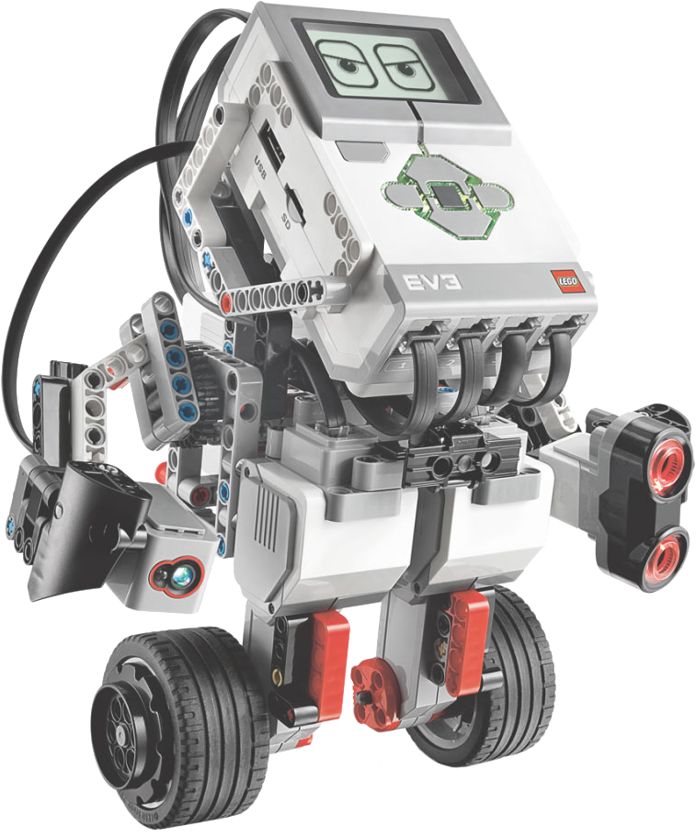
PROYECTOS DE ROBÓTICA
DESCRIPCIÓN DE LA MATERIA | Esta materia trata de proporcionar al alumnado experiencias relacionadas con la programación, robots, sistemas de control automático y entornos de desarrollo rápido de prototipos o sistemas de fabricación a medida. Pretende el diseño y montaje de un robot, el desarrollo de un programa que lo gestione y la prueba y mejora del en diferentes entornos posibles.
CONTENIDOS | Diseño 3D y fabricación digital Electrónica analógica y digital aplicadas a la robótica. Pensamiento computacional: programación Automatización y robótica.
METODOLOGÍA Y EVALUACIÓN | Metodología basada en proyectos Realizamos las explicaciones teóricas imprescindibles para adquirir los conocimientos básicos Realizamos en el taller diseño y montajes prácticos de electrónica, de automatismos y de robots. Simulamos circuitos electrónicos y pruebas de robótica mediante programas de ordenador: TinkerCAD, BitBloq, etc.
SALIDAS/ RELACIÓN CON ESTUDIOS POSTERIORES | Si quieres estudiar un Ciclo Formativo de Grado Medio o Superior de automática, mecánica, electricidad, electrónica, automoción, fabricación, edificación, agraria, informática, ... Si quieres estudiar Ingeniería: Automática, Industriales , Informática, telecomunicaciones, mecánica, electrónica, automática, etc.

Slide 14
CULTURA CIENTÍFICA
DESCRIPCIÓN DE LA MATERIA | La ciencia y la tecnología ocupan nuestra vida cotidiana. Avanzan a un ritmo tan rápido que apenas da tiempo para que comprendamos sus logros o para que hagamos una valoración crítica sobre sus efectos sociales o ambientales. Para informar de todo ello, la comunidad científica publica su trabajo a través de canales especializados y dirigidos a personas del ámbito de la ciencia y a la ciudadanía en general por medios de comunicación o educativos. Toda esta información científica disponible y necesaria nos exige tener una cultura científica. La materia está enfocada para dos perfiles: •Alumnado que cursa un itinerario de ciencias y quiere completar su formación abordando contenidos de actualidad científica. •Alumnado que cursa un itinerario de ciencias sociales y humanidades y tiene inquietudes por aprender aspectos científicos relevantes de la sociedad actual.
CONTENIDOS | Se estudiarán los misterios que rodean a la creación y evolución del Universo, así como los principales planetas del Sistema Solar y la posible aparición de vida fuera de éste. •Abordaremos las enfermedades más destacadas en nuestra sociedad, tanto en el pasado como en el presente, principalmente aquellas que han causado un mayor impacto en la población. •Aprenderemos a trabajar con una metodología científica que nos permitirá ponernos en la piel de los científicos actuales. •Trataremos la problemática actual del cuidado del medio ambiente, que supone uno de los retos del S XXI..
METODOLOGÍA Y EVALUACIÓN | La metodología de la materia consiste en: -Analizar textos científicos, valorando de forma crítica su contenido. -Presentar información sobre un tema tras realizar una búsqueda guiada de información de contenido científico, utilizando Internet. -Analizar el papel que la investigación científica tiene como motor de nuestra sociedad. -Comentar artículos científicos divulgativos realizando valoraciones de las consecuencias sociales y defendiendo sus conclusiones. -Realización de prácticas de laboratorio y proyectos de investigación, con el fin de hacer la materia lo más dinámica posible y adaptarla a las metodologías actuales.
SALIDAS/ RELACIÓN CON ESTUDIOS POSTERIORES | En cuanto a su continuidad en futuros cursos, la materia presenta similitud con la asignatura de Investigación y Desarrollo Científico, de segundo de bachillerato. Por tanto, resulta muy interesante para que el alumnado que quiera adquirir una formación científica global y que tenga interés por trabajar en el laboratorio.

Slide 15
CULTURA CLÁSICA
DESCRIPCIÓN DE LA MATERIA | ¿Por qué elegir esta asignatura? Porque nos acerca a nuestro origen y nuestra forma de ser y vivir como pueblo, ya que la cultura occidental viene de Grecia y Roma. Qué nos aporta esta asignatura? Un mayor conocimiento de nuestra cultura y costumbres, pensamiento crítico ante lo que nos rodea, aprendizaje en equipo, uso de las nuevas tecnologías...
CONTENIDOS | ¿Qué descubrimos en esta asignatura? Es un acercamiento al mundo griego y romano de la antigüedad. Veremos cómo vivían, sus vestidos, sus diversiones, sus comidas, sus juegos, su forma de expresión en el arte, en la historia, en la literatura…
METODOLOGÍA Y EVALUACIÓN | Evaluamos de muchas formas, usando nuevas tecnologías, el cuaderno de clase, organizando debates, cuestionarios, pruebas…
SALIDAS/ RELACIÓN CON ESTUDIOS POSTERIORES | Estudios de ciclos o universitarios relacionado con las ciencias sociales o humanidades: trabajo social, educación social, bellas artes, filologías, derecho, periodismo, magisterio, educación infantil, filosofía, ciencias políticas, historia, historia del arte, geografía, turismo, patrimonio, estudios musicales, ciencias de la actividad física y el deporte, diseño, artes escénicas, cine, audiovisuales...

Slide 16
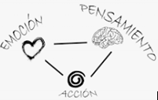
FILOSOFÍA
DESCRIPCIÓN DE LA MATERIA | APRENDER FILOSOFÍA ES APRENDER A RAZONAR, A FUNDAMENTAR NUESTRAS OPINIONES, Y CONTRIBUYE A HACERNOS CRÍTICOS Y MADUROS.
CONTENIDOS | ¿Qué vas a aprender? Ampliarás tu creatividad, conocerás tu personalidad, tu entorno. Aprenderás cuáles son las herramientas idóneas para alcanzar grandes retos. Distinguirás lo teórico (PENSAMIENTO) de lo práctico (ACCIÓN): la teoría no se opone a la praxis. Si la dimensión práctica de la ciencia es la técnica, la dimensión práctica de la Filosofía es la configuración de la conducta humana: de las personas singulares y del colectivo social. Comprenderás mejor cuál es la finalidad de la filosofía, así como cuál fue el propósito de quienes dieron origen a este saber humano. Aprenderás a utilizar y valorar tus experiencias transformándolas positivamente.
METODOLOGÍA Y EVALUACIÓN | En Filosofía se proponen situaciones de aprendizaje relacionadas con la vida real, que se plasman en trabajos prácticos de investigación, exposición y aplicación de lo aprendido. Esto se conjuga con alguna prueba de cuestionarios y ejercicios de reflexión. El proceso de aprendizaje será continuo, formativo, integrador y diferenciado.
Enfoque para estudios posteriores | Te ayudará en estudios relacionados con la DOCENCIA, la EMPRESA, la CIENCIA, los MEDIOS DIGITALES, el ARTE, la Política, entre otros muchos.

